Slide 1
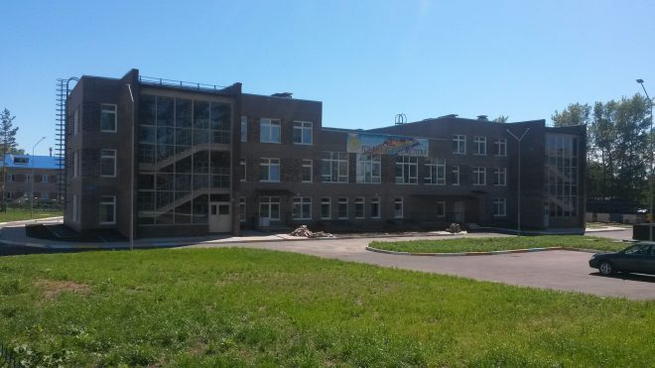
«Как организовать образовательный процесс в ДОУ в режиме дистанционного обучения»
МУНИЦИПАЛЬНОЕ БЮДЖЕТНОЕ ДОШКОЛЬНОЕ ОБРАЗОВАТЕЛЬНОЕ УЧРЕЖДЕНИЕ
«УЯРСКИЙ ДЕТСКИЙ САД «ПЛАНЕТА ДЕТСТВА»
Старшая группа
Воспитатель:
Бабич Е.А.,
Гареева Л.В.
Уяр, 2020

Slide 2
Актуальность
Непрерывность реализации образовательного процесса, в том числе в системе дошкольного образования, является одним из условий представления качественного образования. Современная обстановка, связанная с режимом самоизоляции и невозможностью посещения детьми детского сада, диктует нам применение дистанционных форм обучения.

Slide 3
Цель дистанционного образования дошкольников - предоставление детям возможности получить и закрепить необходимые знания в период самоизоляции на дому.
Создание условий для предоставления дошкольного образования в условиях дистанционного взаимодействия между педагогами образовательной организации, воспитанниками детского сада и их родителями.

Slide 4
Задачи
Разработать систему дистанционного взаимодействия между всеми участниками образовательного процесса, учитывая календарно – тематическое планирование.
Повысить профессиональную компетентность педагогов в области организации дистанционного обучения, применения в работе с дошкольниками ИКТ.
Вовлечь в активное взаимодействие родителей воспитанников, реализации дистанционных образовательных технологий.

Slide 5
Темы образовательной деятельности в режиме дистанционного обучения
1. Лепка. Рисование - «Космос, инопланетяне»
2. Рисование - «Пасха»
3. Математика. Конструирование «Изготовление объемных геометрических фигур, из спичек и пластилина», решение математических задач
4. Рисование. Нетрадиционный способ рисования в технике «Акварель по мокрому листу «РАДУГА», рисование ладошками «КАКТУС»

Slide 6
Тема 1
Лепка. Рисование –
«Космос, инопланетяне»

Slide 7
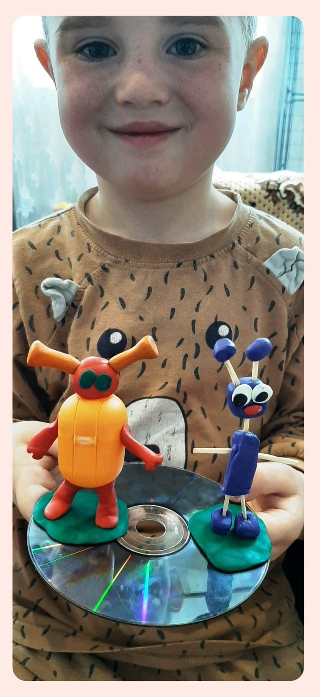
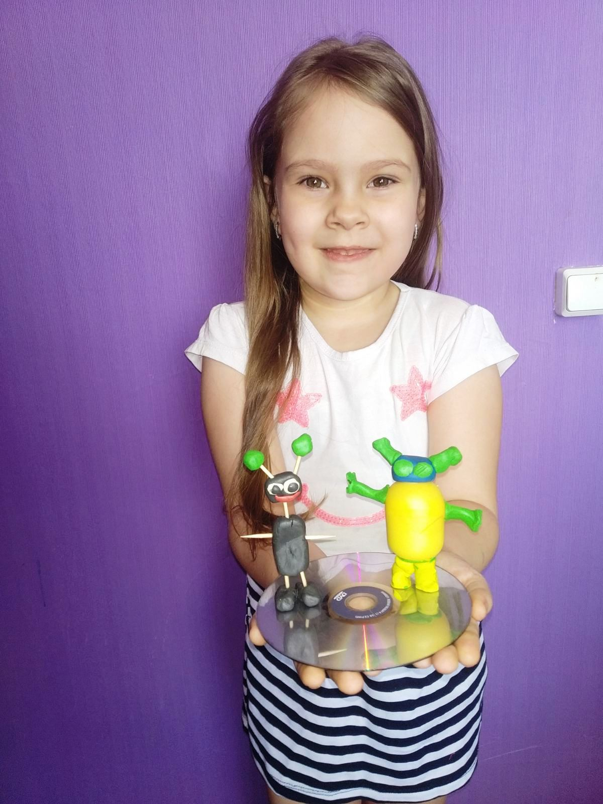
Результаты совместной деятельности с родителями

Slide 8
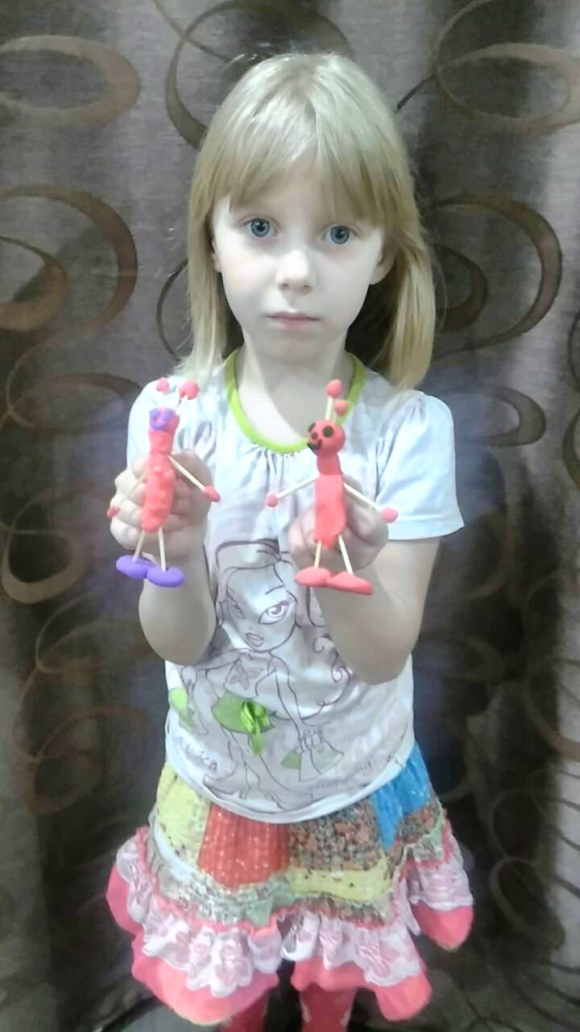
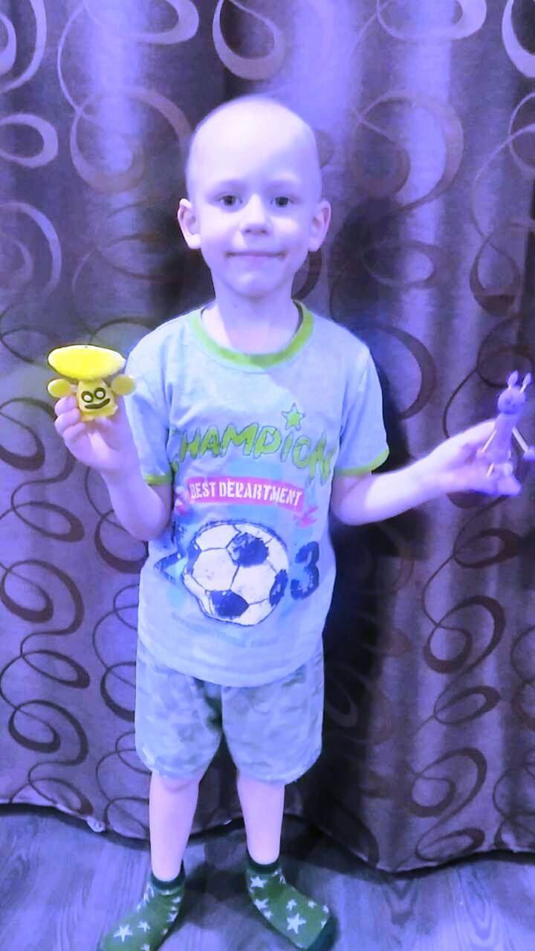

Slide 9
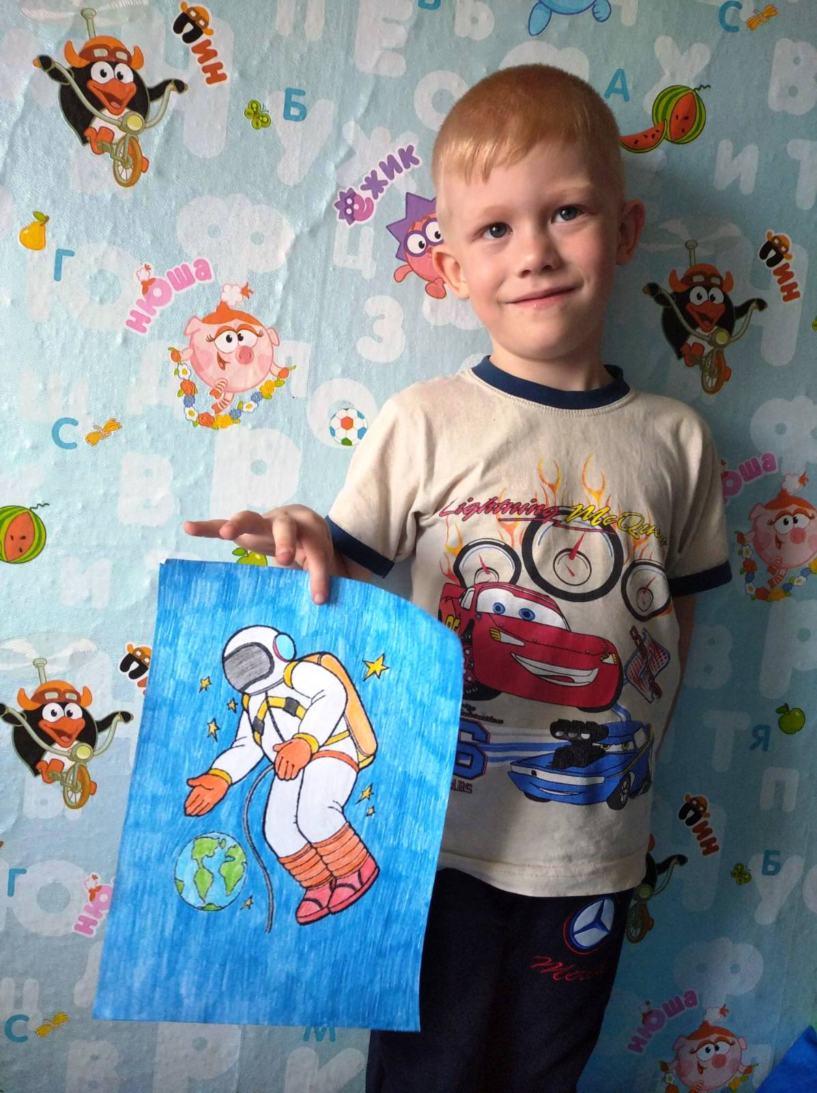
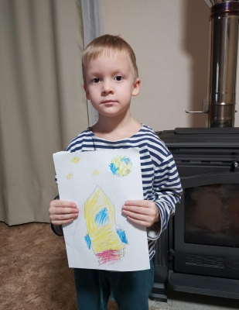

Slide 10
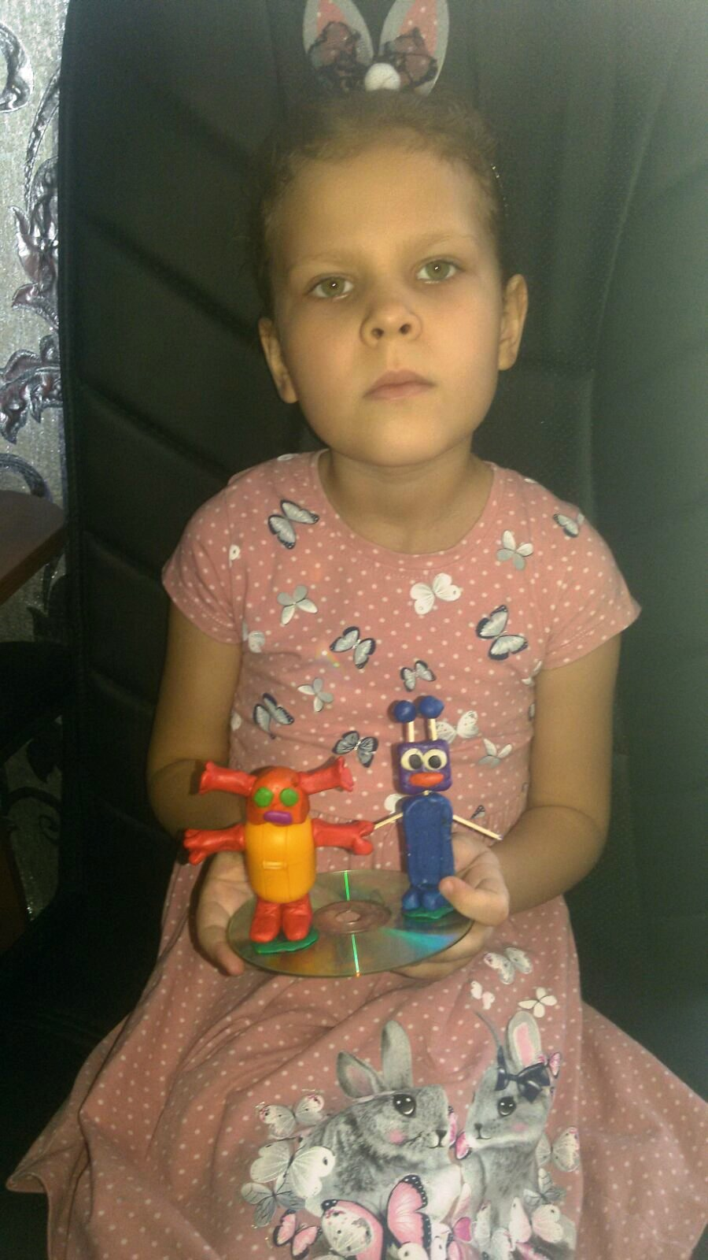
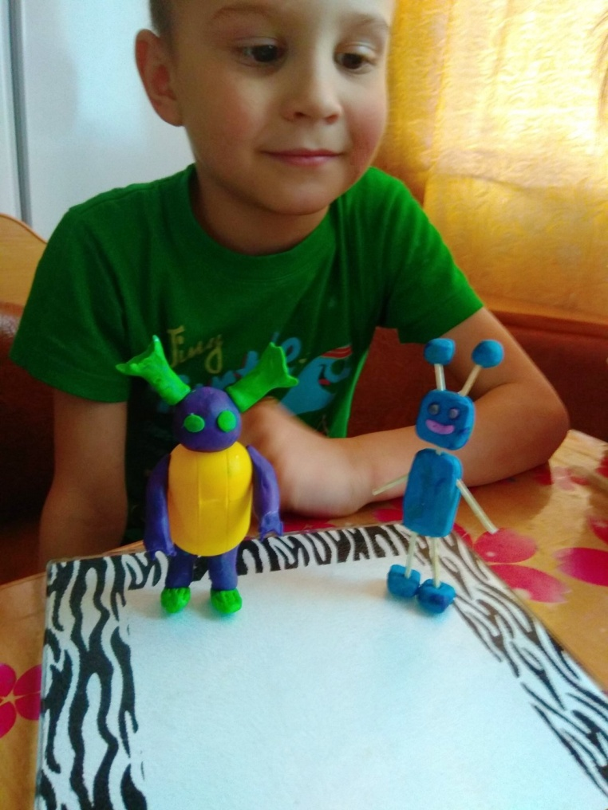

Slide 11
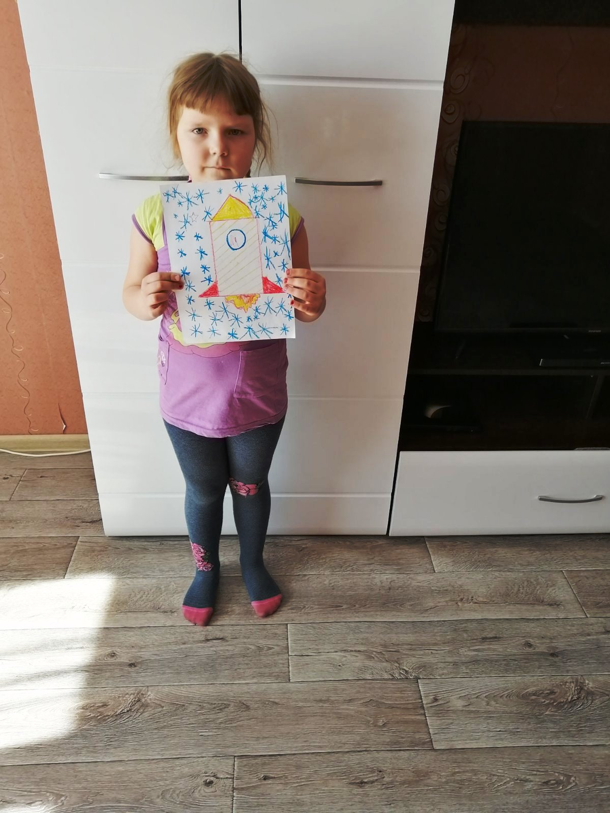
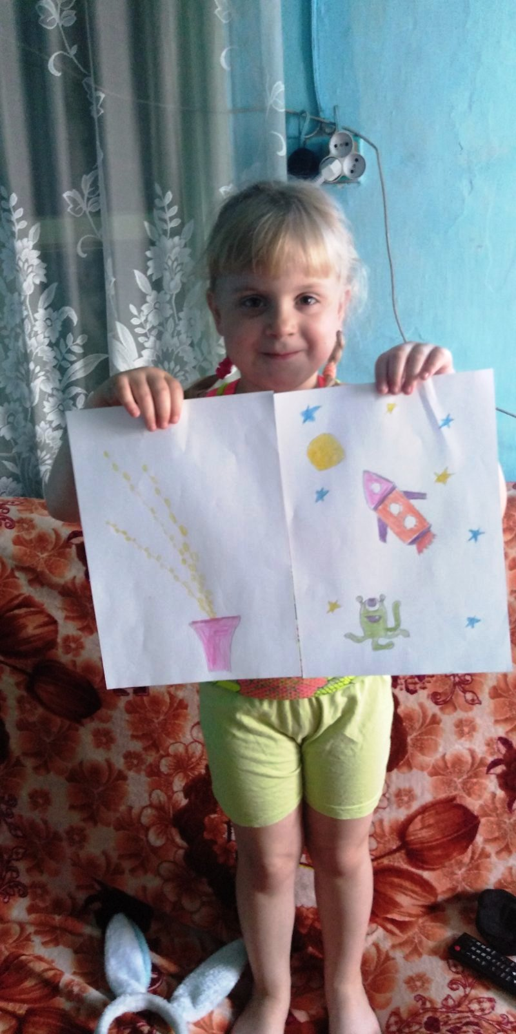

Slide 12
Тема 2
Рисование - «Пасха»

Slide 13
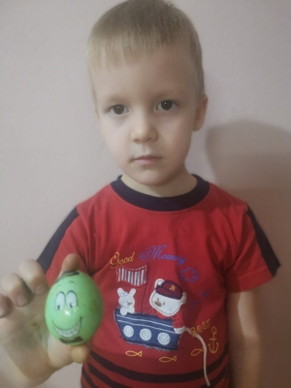
Результаты совместной деятельности с родителями

Slide 14
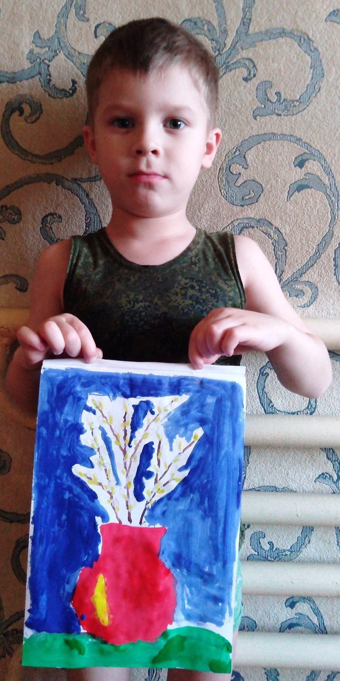
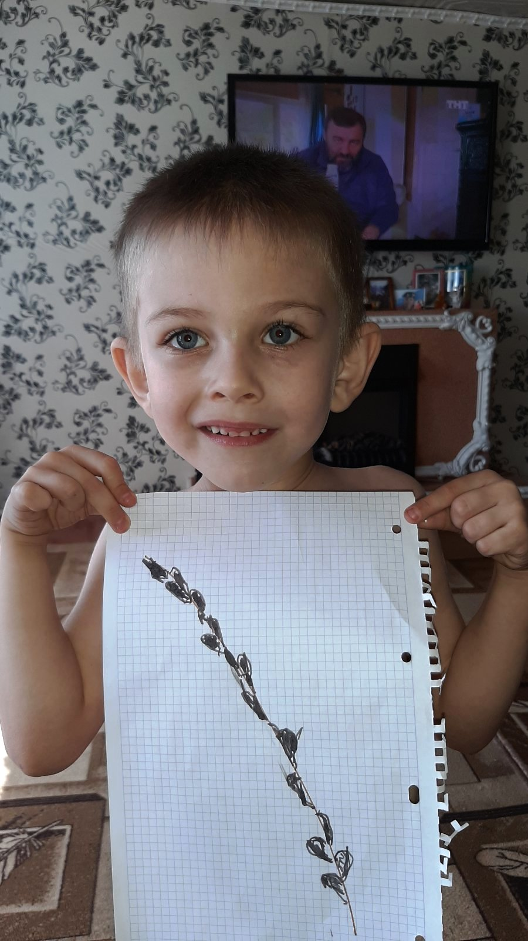

Slide 15
Тема 3
Математика. Конструирование «Изготовление объемных геометрических фигур, из спичек и пластилина», решение математических задач

Slide 16
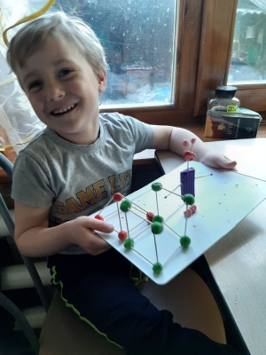
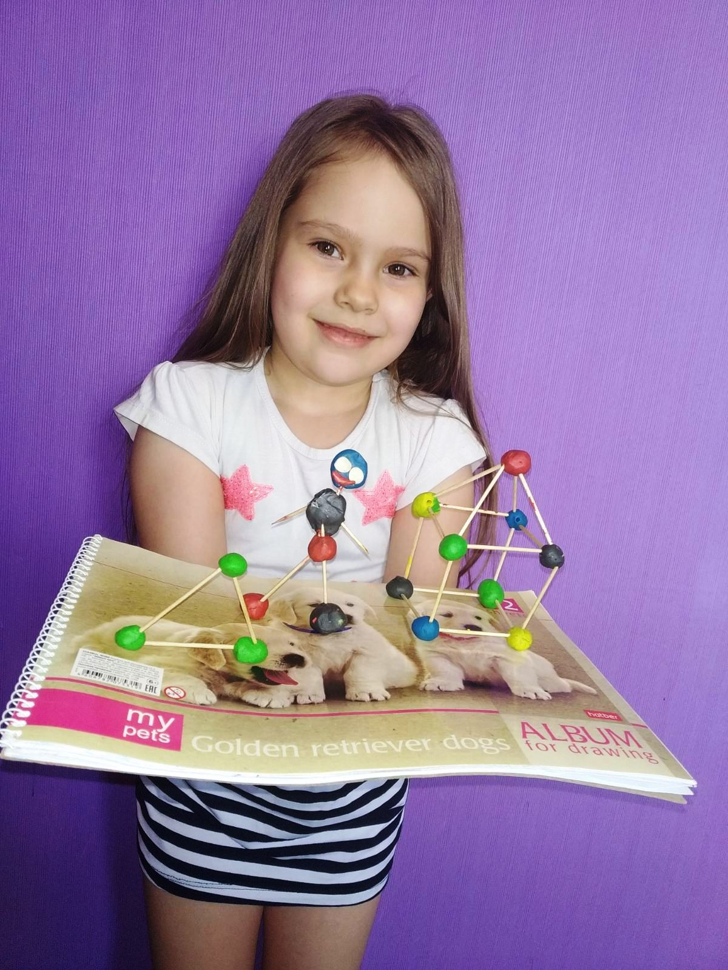
Результаты совместной деятельности с родителями

Slide 17
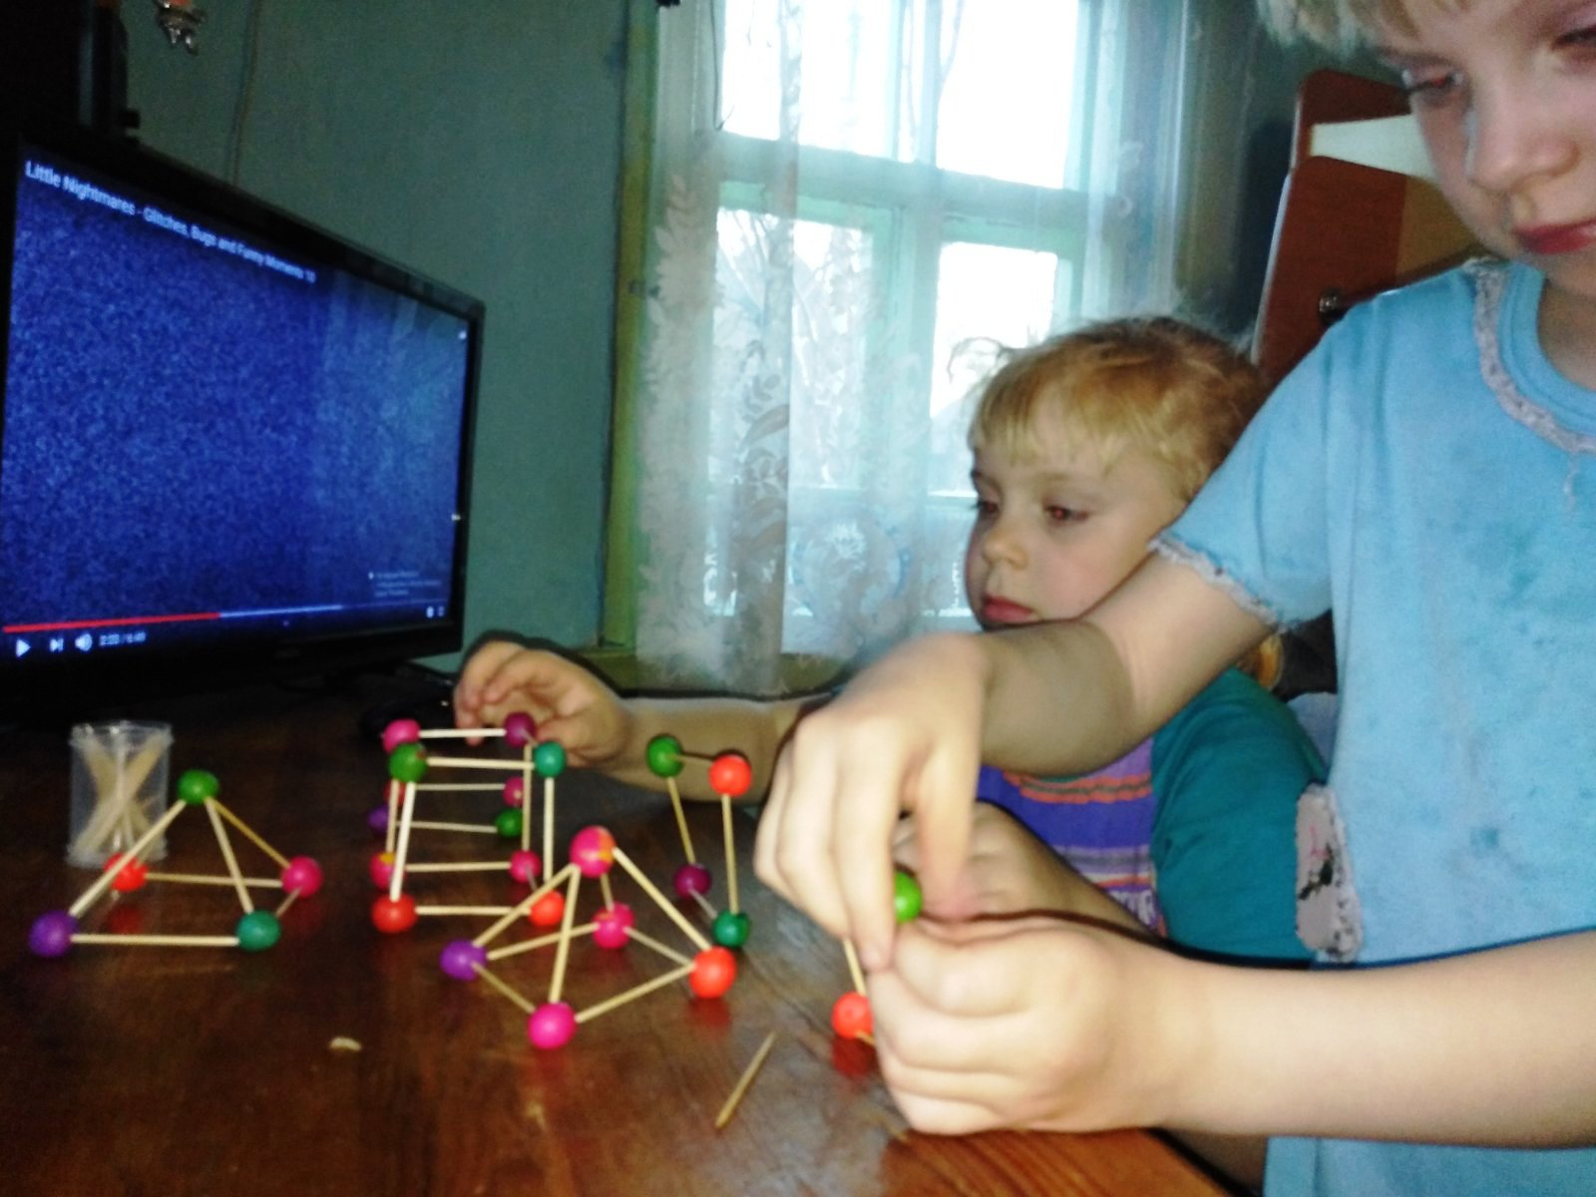
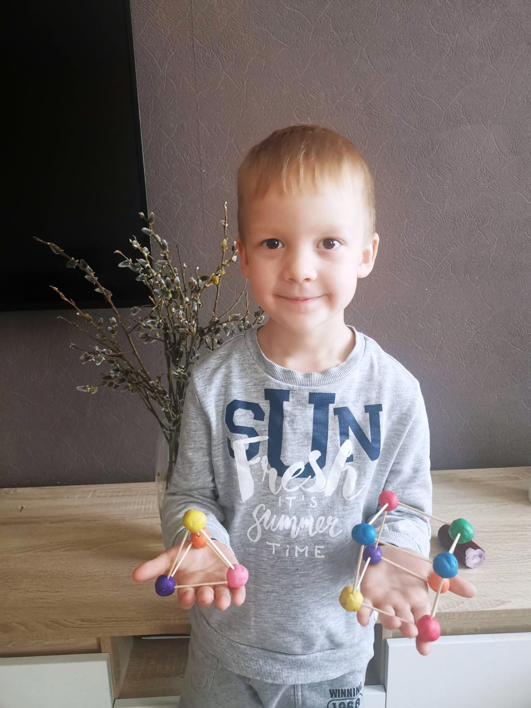

Slide 18
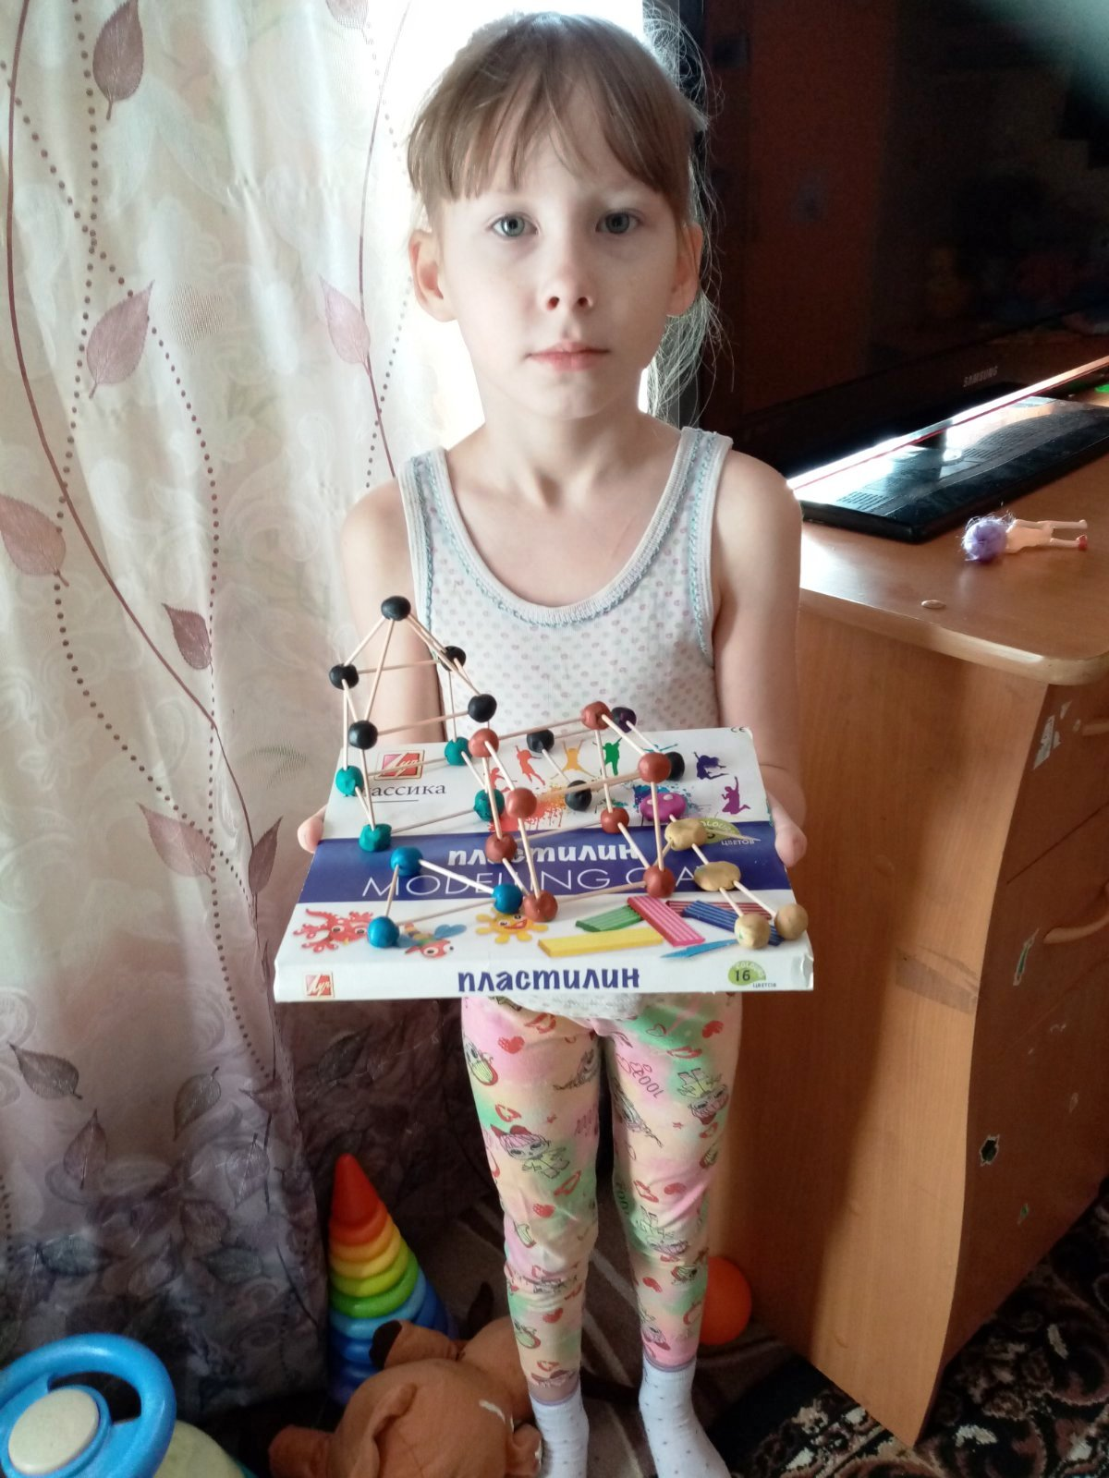
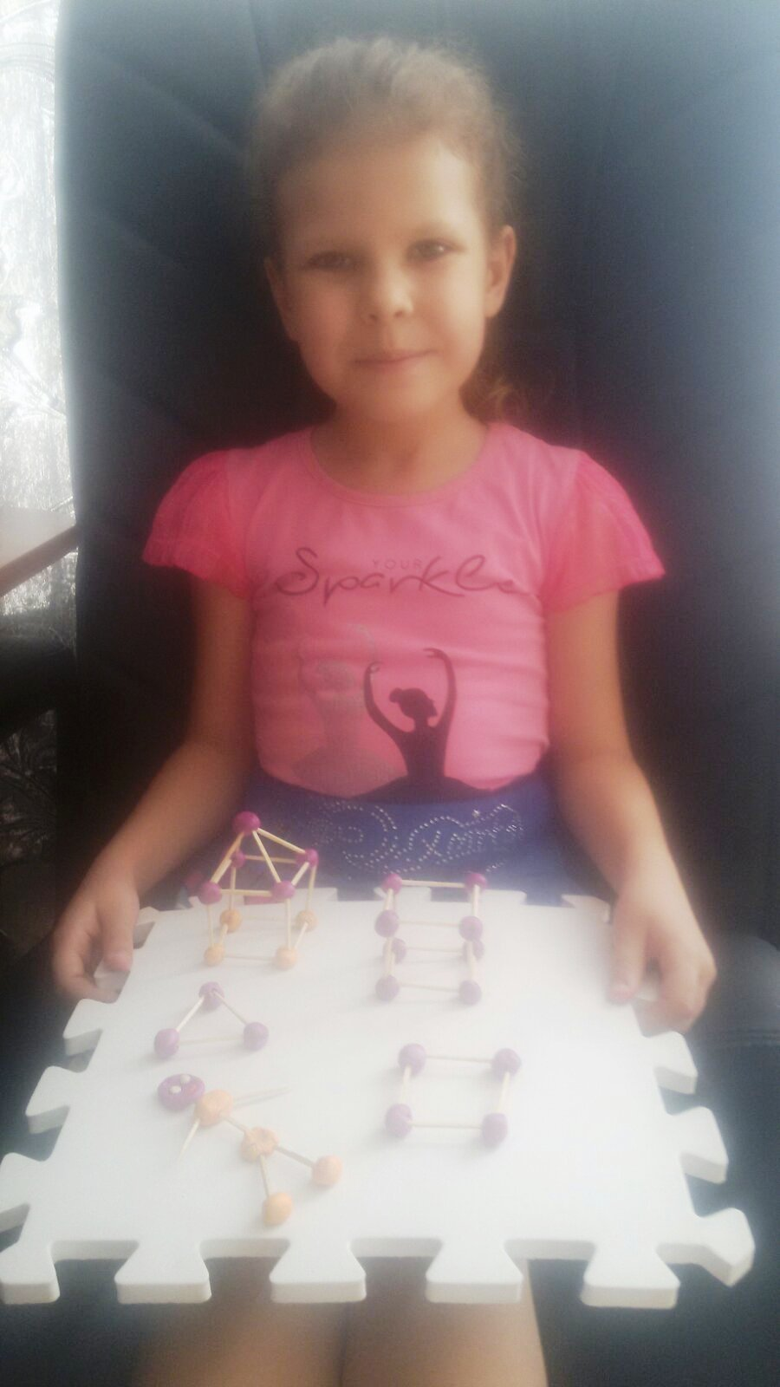

Slide 19
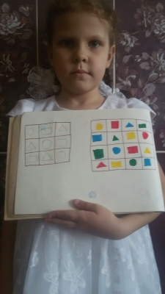
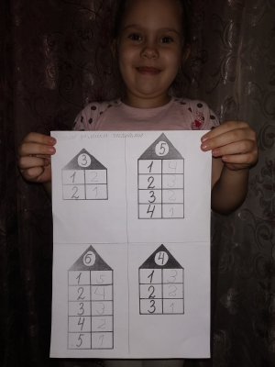

Slide 20
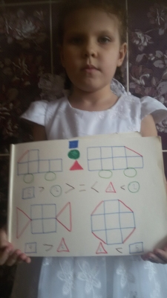
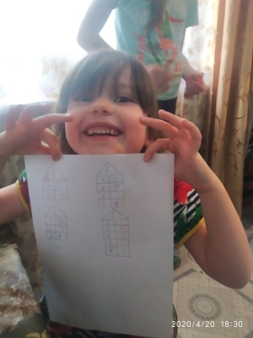

Slide 21
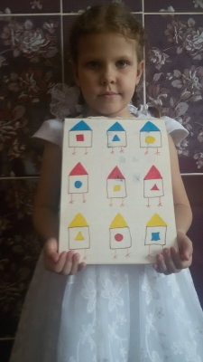
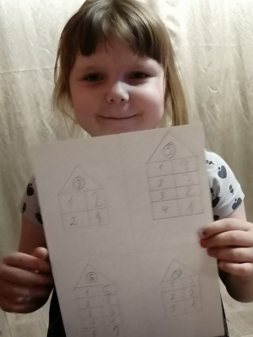
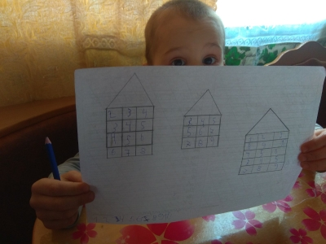

Slide 22
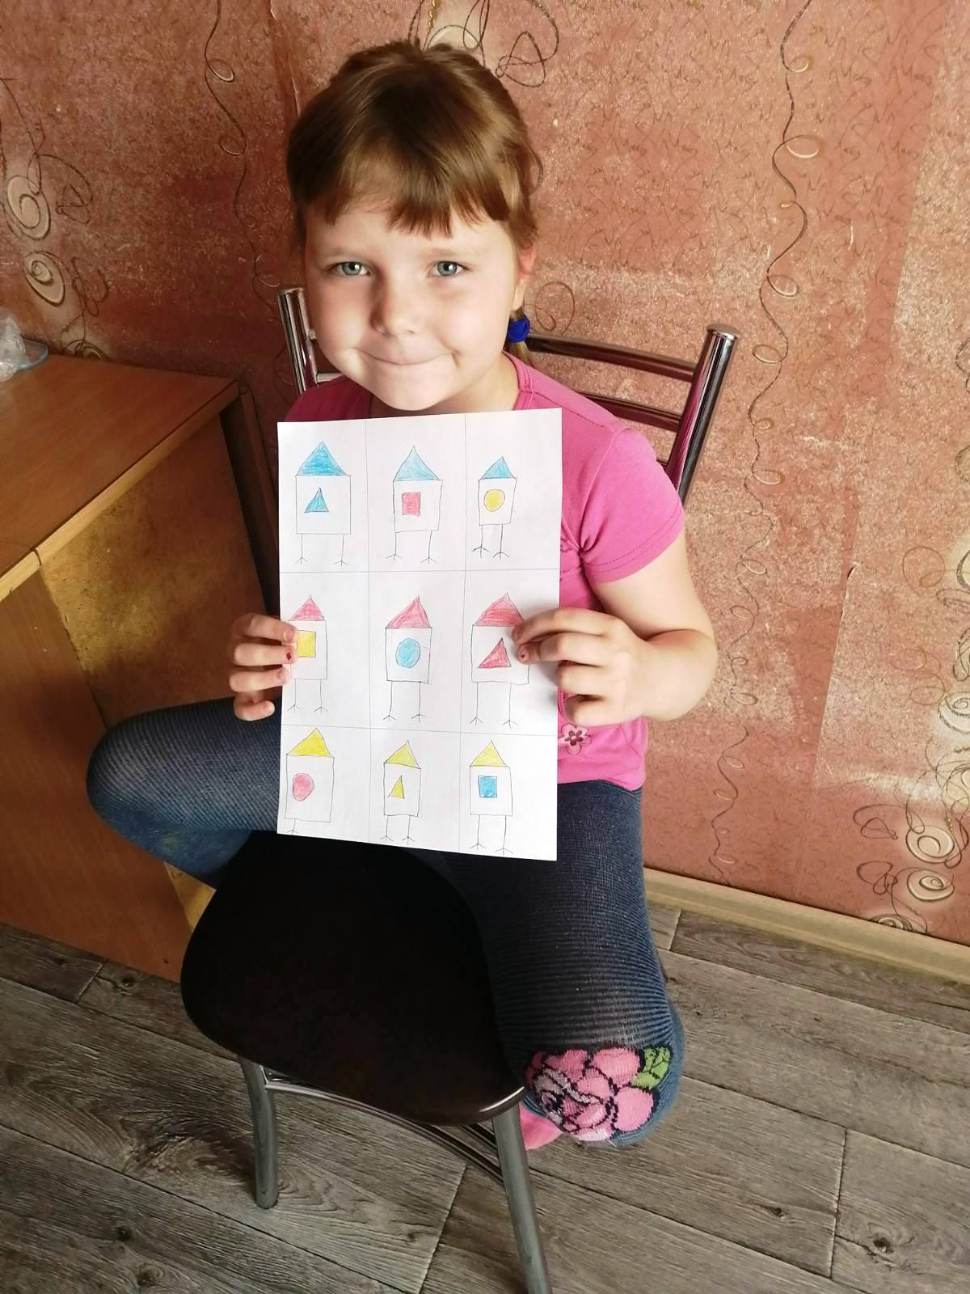

Slide 23
Тема 4
Рисование. Нетрадиционный способ рисования в технике «Акварель по мокрому листу «РАДУГА», рисование ладошками «КАКТУС»

Slide 24
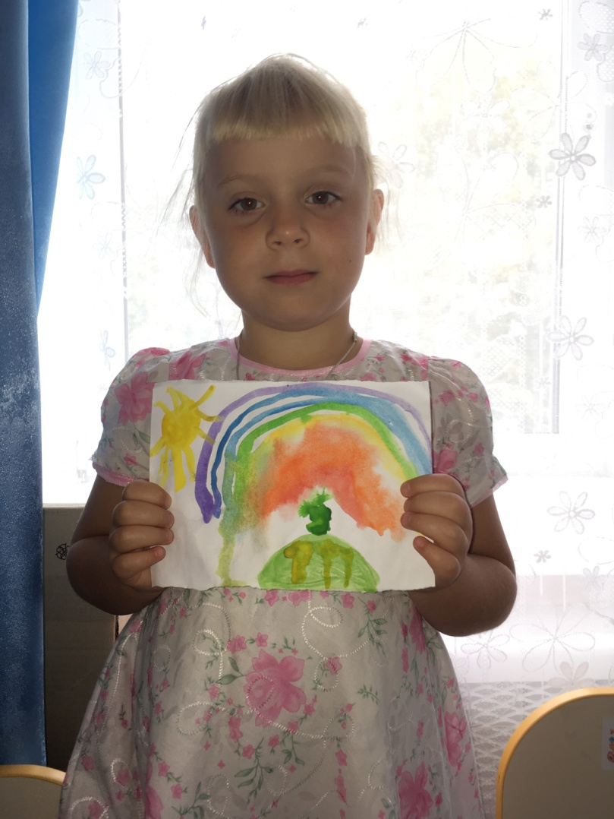
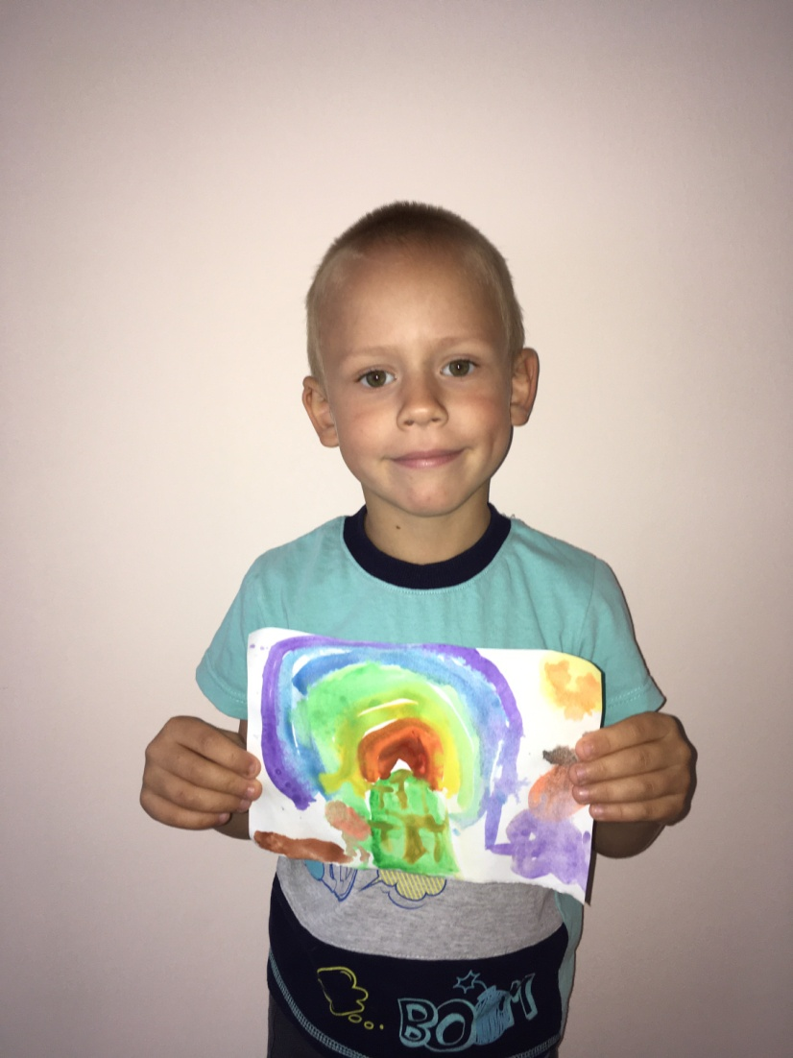
Результаты совместной деятельности с родителями

Slide 25
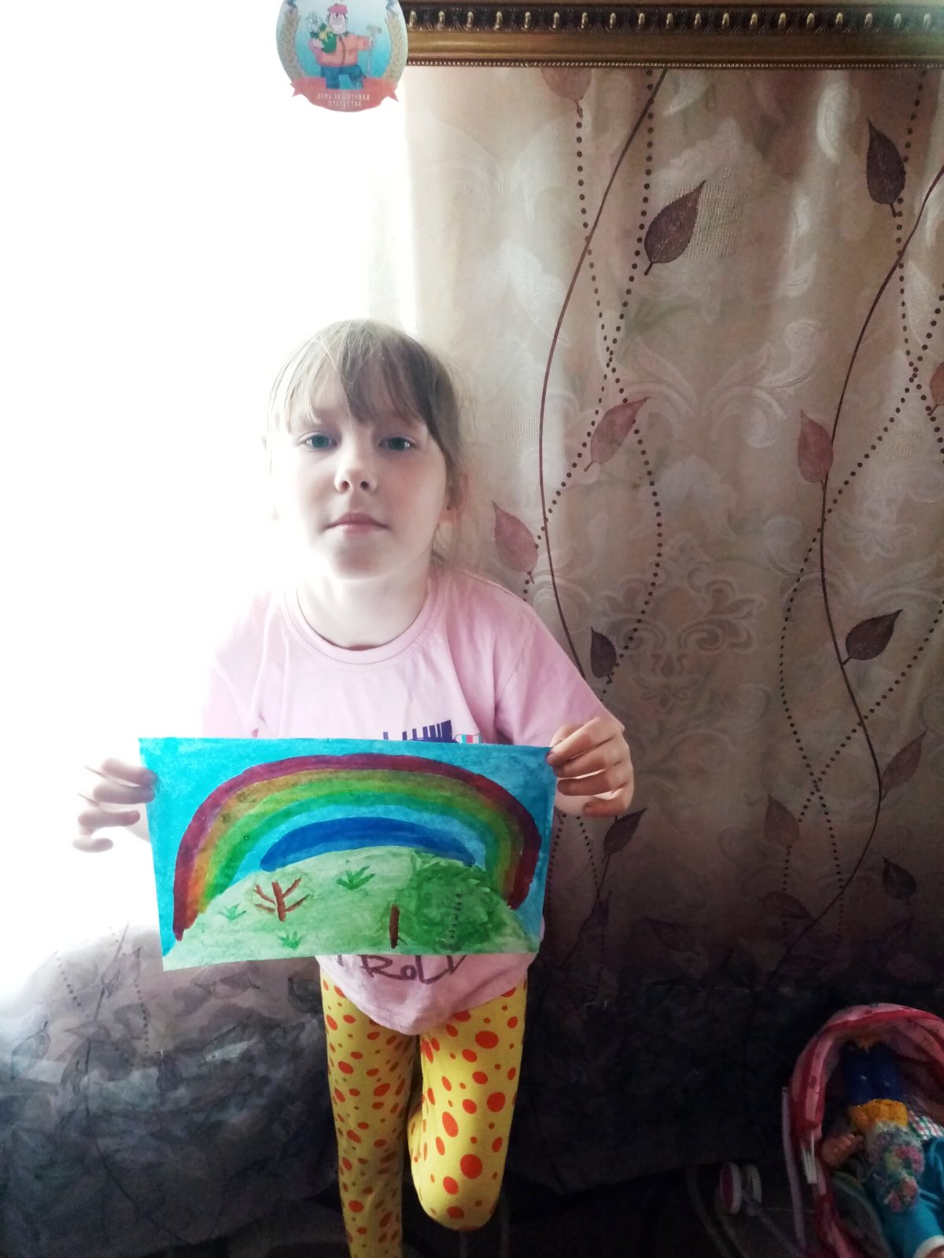
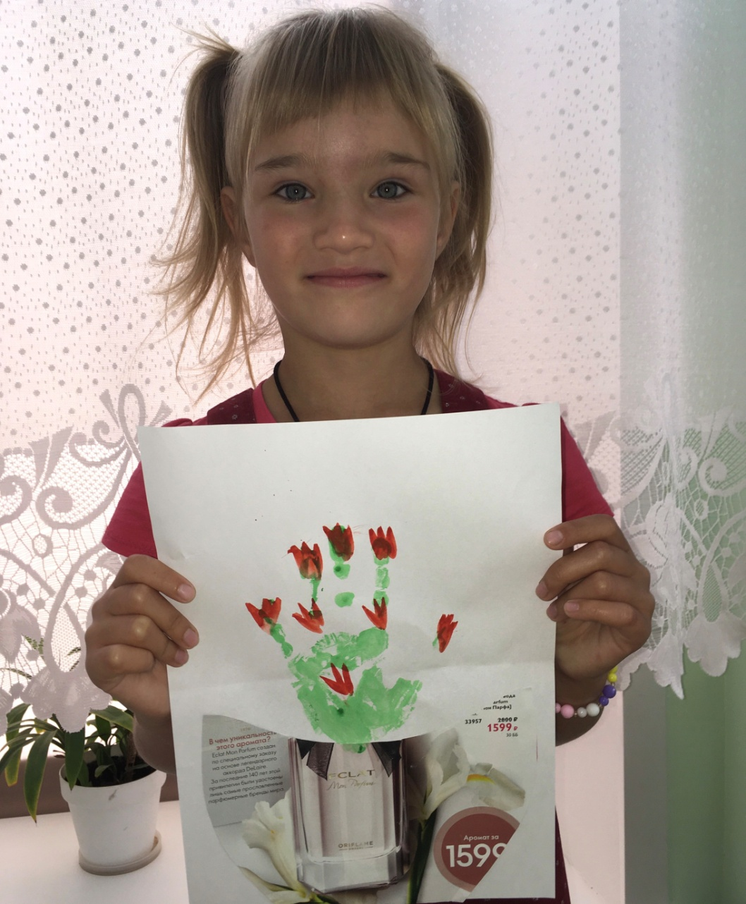

Slide 26
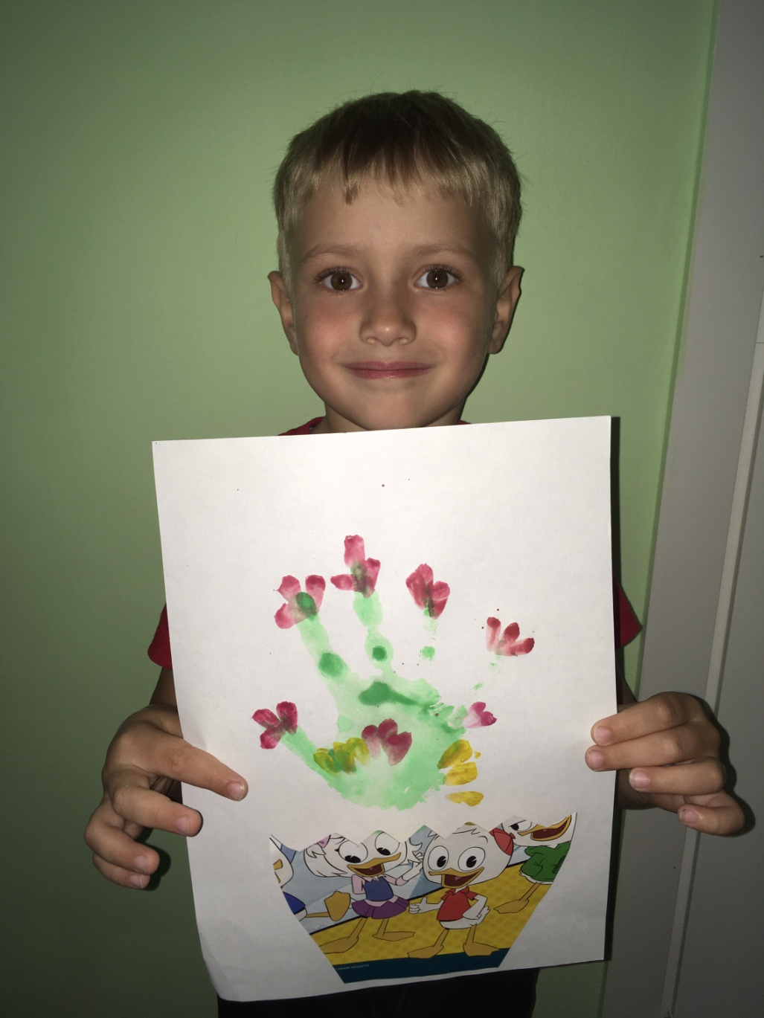
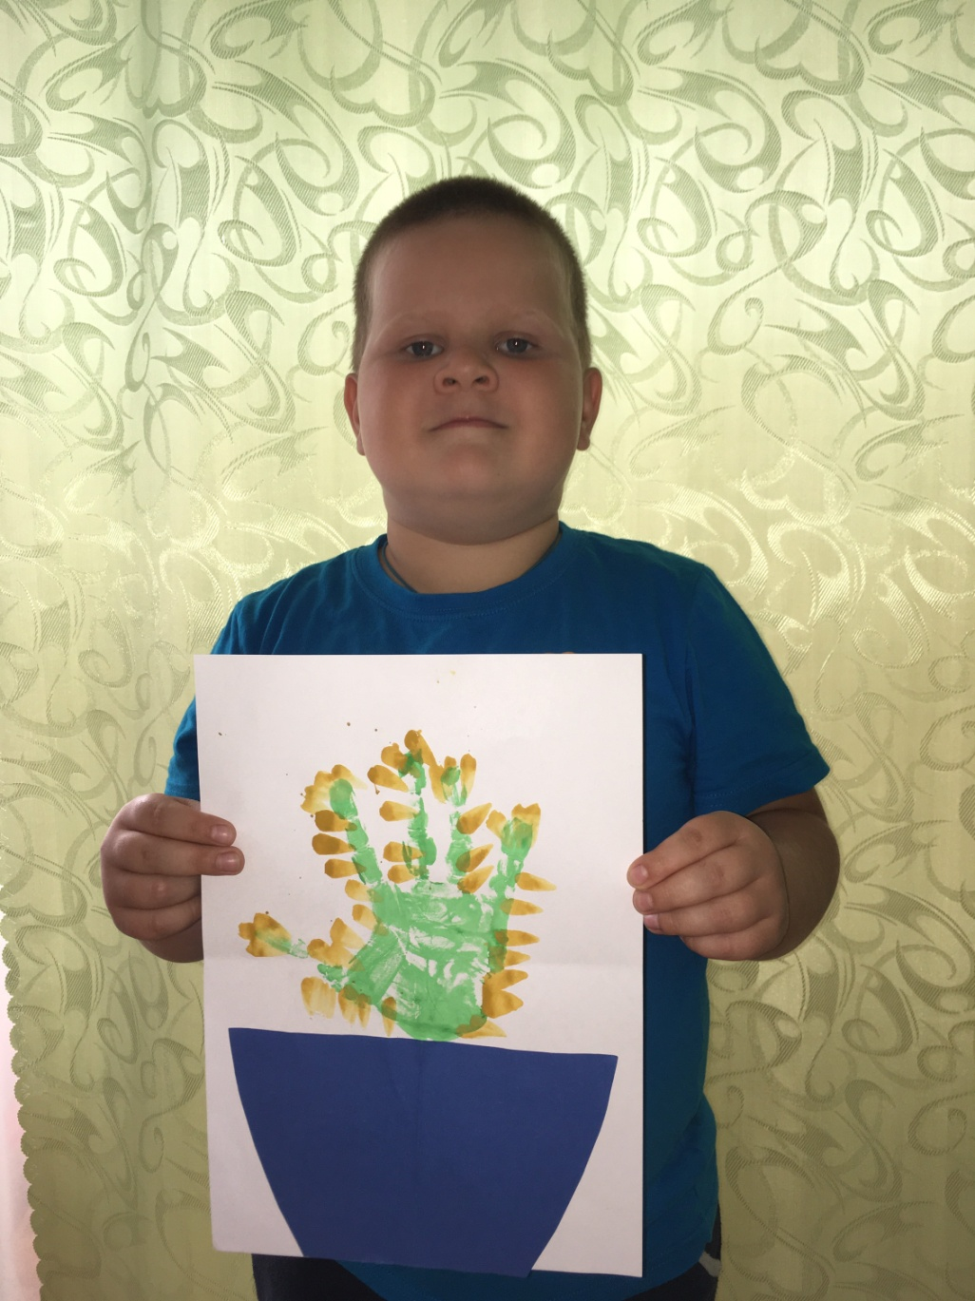

Slide 27
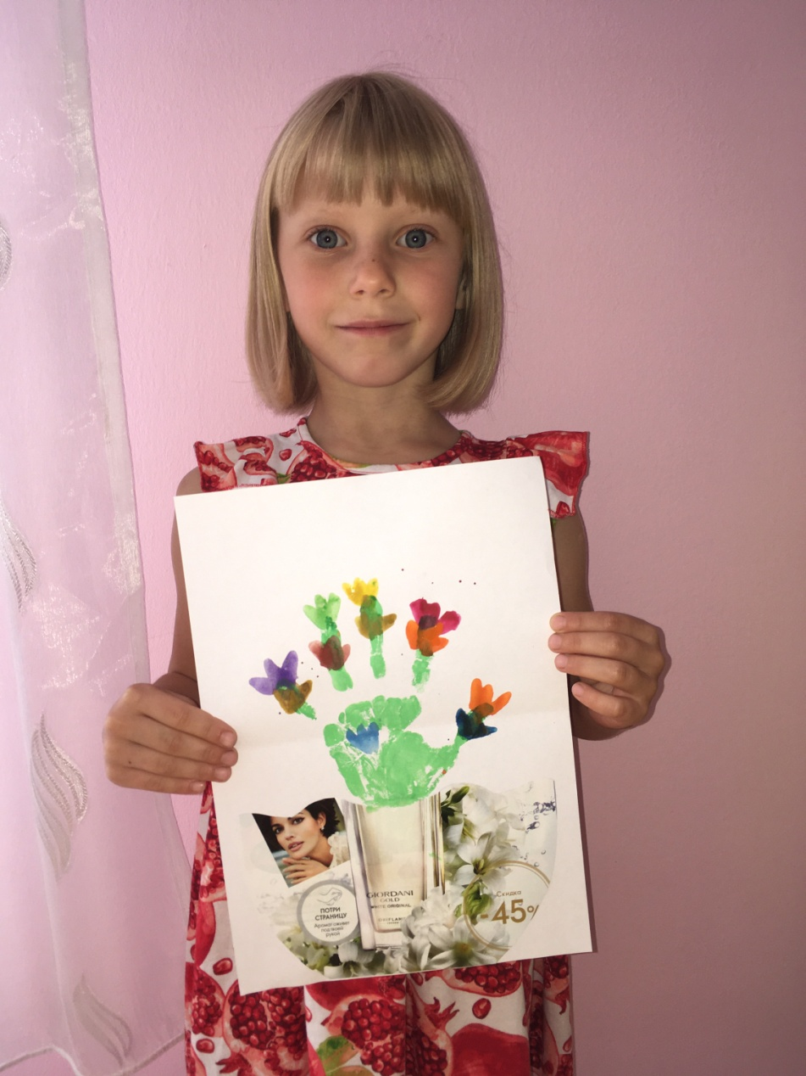

Slide 28
СПАСИБО ЗА
ВНИМАНИЕ!
☺

